Slide 1
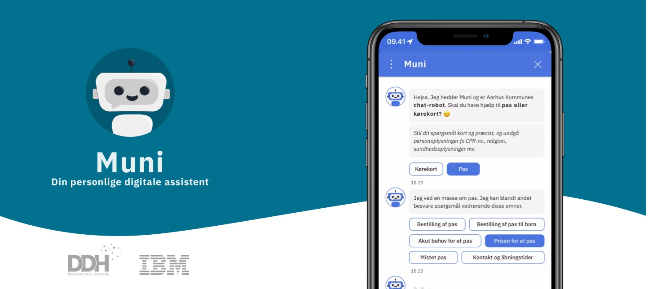

Slide 2
2022 Målsætningen
Forøg antallet af tilfredsstillende samtaler, som Chatbotten har med borgere
Forøg antallet af gennemførte tidsbestillinger via Chatbotten
Forøg Chatbottens vidensområde i en sådan grad, at Chatbotten kan placeres på forsiden af kommunernes hjemmesider

Slide 3
2022 Resultater
Forøg antallet af tilfredsstillende samtaler, som Chatbotten har med borgere
20% af alle henvendelser fra borgerne bliver besvaret af DDH Chatbotten
Forøg antallet af ratings indenfor scope sammenlignet med 2021
Rating på 2,4 i gennemsnit ud af 3
25%
+539%
2,5

Slide 5



Slide 6
2022 Resultater
Forøg antallet af gennemførte tidsbestillinger via Chatbotten
7000 gennemførte tidsbestillinger via Chatbotten
Konverteringsrate på 33%
Tidsbestilling udrullet til 21 kommuner
Tidsbestillings-indgange implementeret på alle hjemmesider
5.036
31%
12 (+4)
4
Notes:
Ny strategi: Implementering af links på relevante undersider.
Fordelene ved Chatbot tidsbestilling vs. Frontdesk web

Slide 7
19.323 kliks på Chatbot Indgange
3.661 Chatbot bestilt over DDH IVR
31% af de borgere som påbegynder deres tidsbestilling via Chatbotten ender med at bestille tiden igennem DDH Chatbotten
68 %
16.255 påbegyndt
31%
5.036
Gennem-
ført
Data fra perioden 11. maj – 31. december. IVR data er fra uge 19-52

Slide 8
Udrulningsplan for Tidsbestilling Integration
Målet er at lancere tidsbestilling i alle kommuner
med FrontDesk tidsbestilling i løbet af 2022
Q2
Q3
Q4
Pilot kommuner:
Aarhus
Hjørring
Silkeborg
Udrul 1:
Holstebro
Aalborg
Holbæk
Furesø
Odder
Udrul 2:
Hørsholm
Fredensborg
Randers
Ikast-Brande
Viborg
Udrul 3:
Horsens
Skanderborg
Norddjurs
Herning
Udrul 4:
Favrskov
Brønderslev
Egedal
Skive
Vesthimmerland
Frederikssund

Slide 9
2022 Resultater
Forøg Chatbottens vidensområde i en sådan grad, at Chatbotten kan placeres på forsiden af kommunernes hjemmesider
Implementer Watson Discovery på Aarhus kommunes som PoC
Udrul Watson Discovery i produktion
Reducer antallet af ratings udenfor scope sammenlignet med HY1 2022
PoC (i dev)
Kun PoC
+85%

Slide 10
2022 Kommunikation Målsætning
Forøge borgernes kendskab og interaktion med DHH Chatbotten
Øge kendskabet til DDH Chatbot projektet blandt kommunale beslutningstagere
Øge ejerskabet blandt eksisterende DDH Chatbot kommuner
Tiltrække flere kommuner til DDH Chatbot projektet

Slide 11
2022 Resultater LinkedIn
Indenfor de første 12 måneder har 60% af de danske kommuner interageret med DDH Chatbot Content
Indenfor de første 12 måneder har 90% af DDH Chatbot kommunerne interageret med DDH Chatbot content
Content på Chatbot LinkedIn profilen har i gennemsnit en engagement rate på 6%
Indenfor de første 12 måneder er 42 ud af 78 kommuner en del af DDH Chatbot projektet
32%
62%
8,81%
38

Slide 12
2023 Ambition
100% stigning i Chatbot Samtaler

Slide 13
Q1 2023
Forøg antallet af tilfredsstillende samtaler, som Chatbotten har med borgere
30% af alle henvendelser fra borgerne bliver besvaret af DDH Chatbotten
Forøg antallet af ratings indenfor scope sammenlignet med Q4 2022
Rating på 2,5 i gennemsnit ud af 3

Slide 14
Q1 2023
Forøg antallet af gennemførte tidsbestillinger via Chatbotten
3.000 gennemførte tidsbestillinger via Chatbotten
Konverteringsrate på 35%
Tidsbestilling udrullet til 23 kommuner
Tidsbestillingsindgange implementeret på relevante undersider i 70% af Frontdesk kommuner
Notes:
Fordelene ved Chatbot tidsbestilling vs. Frontdesk web
Hjemmesideanalyse for alle kommuner med udgangspunkt i tidsbestilling indgange
Ny strategi: Implementering af links på relevante undersider.

Slide 15
Q1 2023
Forøg Chatbottens vidensområde i en sådan grad, at Chatbotten kan placeres på forsiden af kommunernes hjemmesider
Implementer Watson Discovery på Aarhus kommunes som PoC
Udrul Watson Discovery i produktion

